Slide 1

Researh03
생성증강 기법과 전통증강 기법 성능 비교

Slide 2
연구 배경
이전의 제조 용접 공정의 시계열 센서 데이터에서 불량 윈도우를 탐지하는 문제를 다뤘다.
문제는 정상 데이터에 비해 불량 데이터가 매우 적다는 점에서 이 문제를 해결하기 위해
불량 데이터가 부족한 상황에서 데이터 증강을 적용하면 이상 탐지 성능을 개선을 할 수 있는가?
생성형 증강 기법이 전통적 증강 기법보다 더 효과적인가?
증명하는 실험이 필요해졌다.

Slide 3
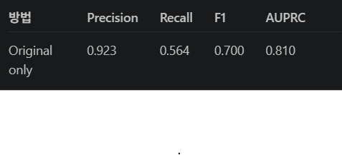
1차 실험: 원본 불량 데이터만 사용한 randomforest(Baseline)
먼저 실제 불량 seed 247개와 정상 데이터 5,000개만 사용해 RandomForest 기반 기준 모델을 학습했습니다.
결과는 다음과 같습니다.
Baseline은 precision은 높았지만 recall이 낮았습니다.
즉, 불량이라고 예측한 것은 비교적 정확했지만 실제 불량을 많이 놓치는 문제가 있었습니다.
이 결과를 바탕으로 불량 데이터를 증강해 recall과 F1을 개선하는 방향으로 연구를 진행했습니다.

Slide 4
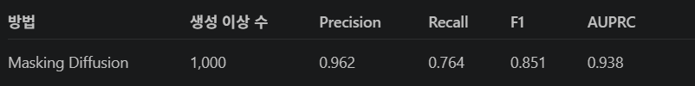
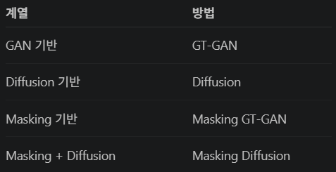
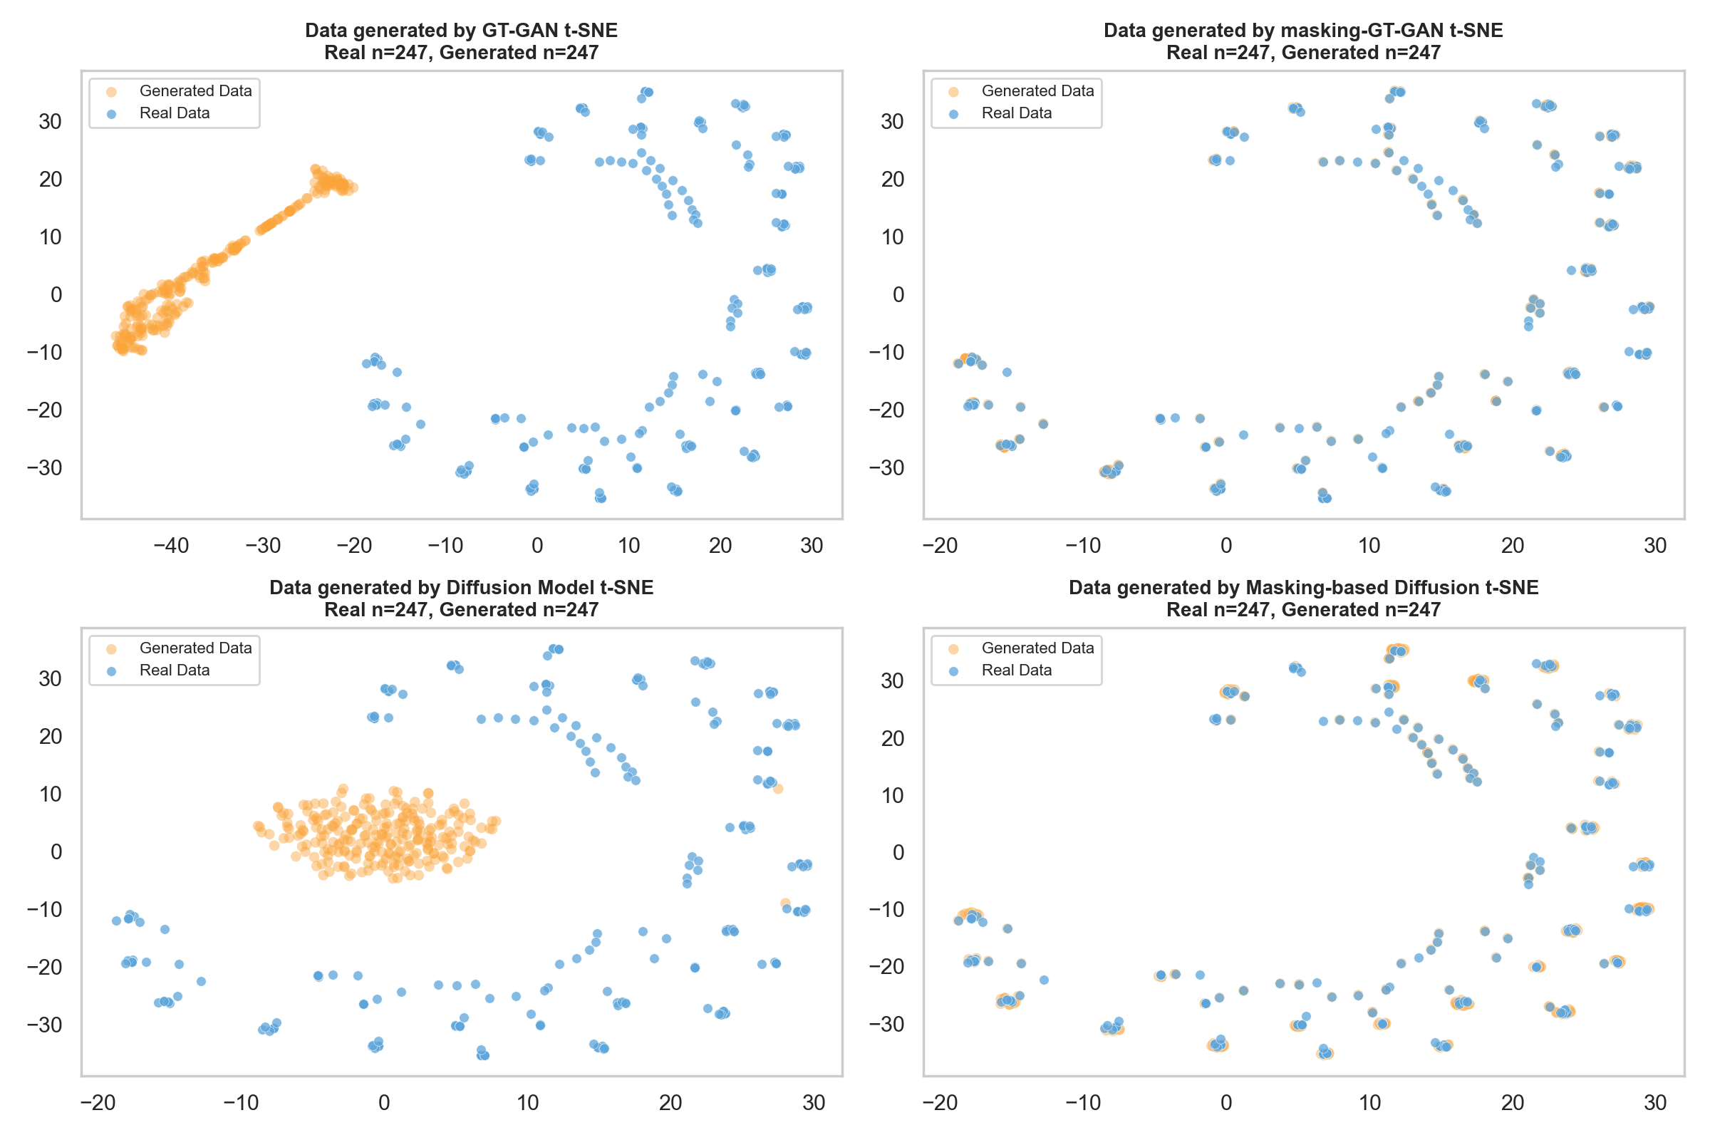
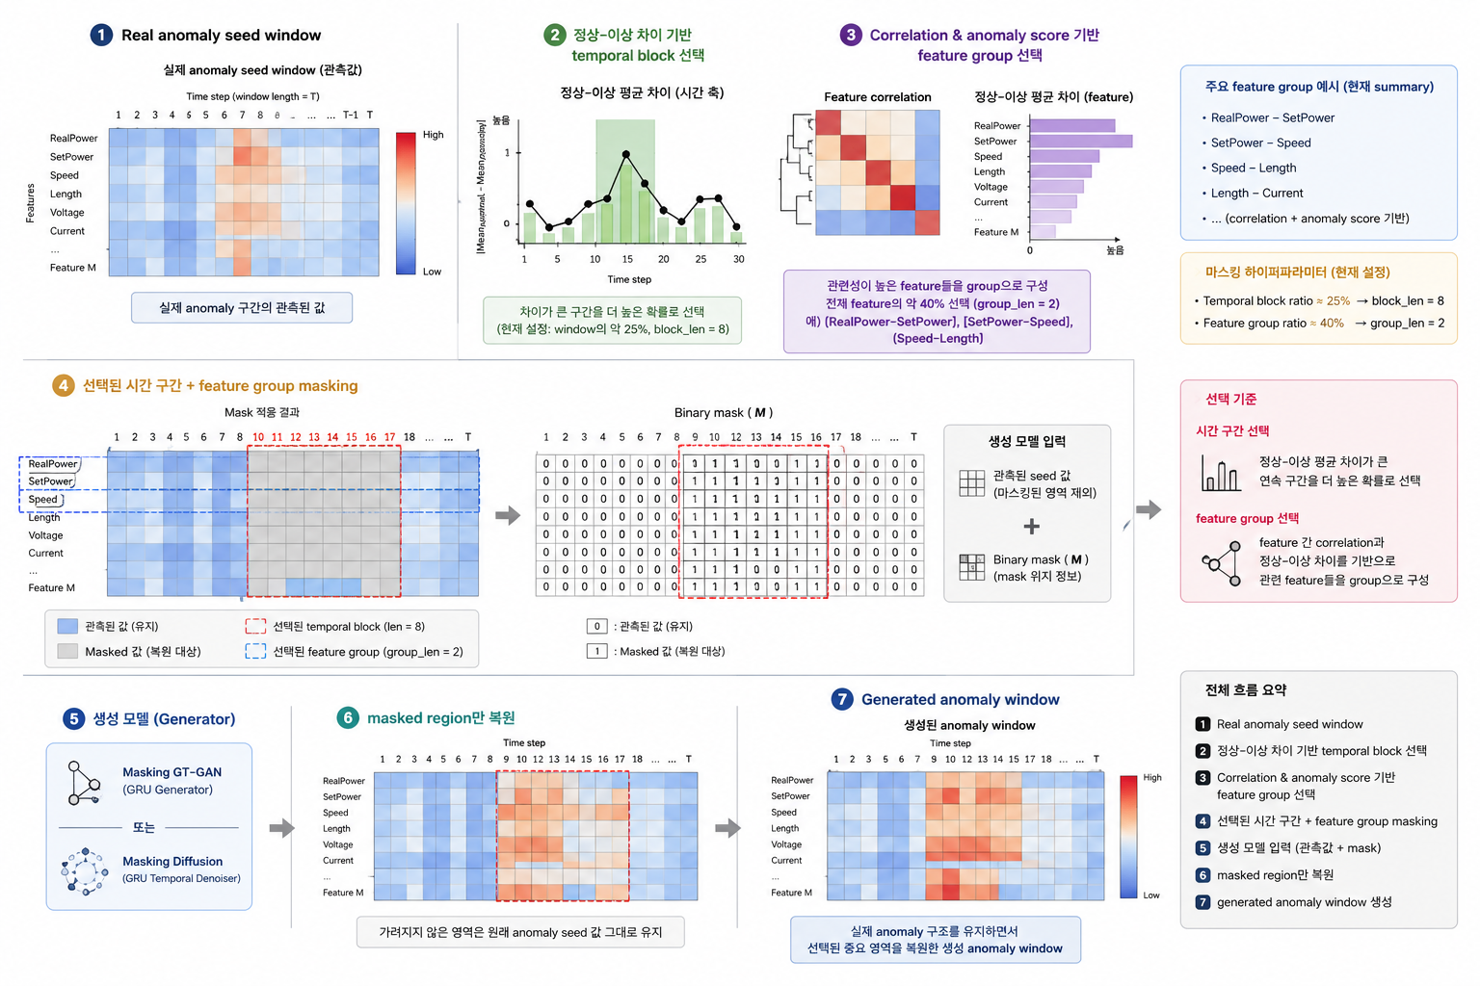
2차 실험: 생성형 증강 기법 적용
다음으로 생성형 모델을 이용해 불량 시계열 데이터를 생성했습니다.
특히 Masking Diffusion은 실제 불량 seed의 관측 값을 보존하고, 일부 시간 구간과 feature 영역만 masking한 뒤 복원하는 방식입니다.
이를 통해 완전히 새로운 데이터를 무작위로 생성하기보다, 실제 불량 패턴을 유지하면서 부족한 구간을 생성하도록 설계했습니다.
초기 생성형 실험에서는 Masking Diffusion이 생성형 기법 중 가장 좋은 성능을 보였습니다.

Slide 5
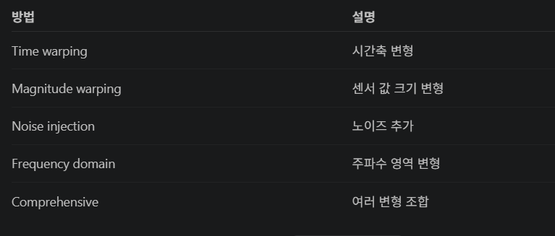
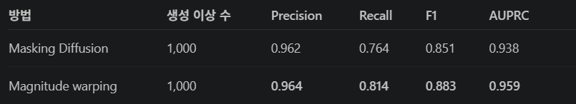
3차 실험: 전통적 증강 기법과 비교
생성형 증강은 baseline보다 성능을 크게 개선했지만, 최종 최고 성능은 전통적 증강 기법인 Magnitude warping이 보였다.

Slide 6

문제 재정의: 생성형 기법의 다른 강점 탐색
전통적 기법이 최고 성능을 보였기 때문에, 이후 연구 질문을 다음과 같이 확장했습니다.
                3가지 관점 도출
생성형 기법이 최고 정확도에서는 전통 기법보다 낮더라도, 이상탐지 관점에서 다른 장점을 가질 수 있는가?

Slide 7
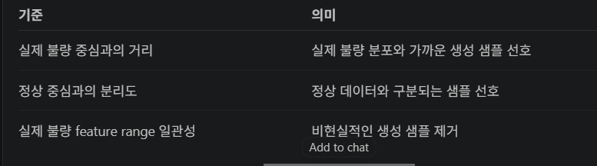
4차 실험: Filtered Masking Diffusion 적용
기존의 생성형 데이터는 품질이 일정하지 않을 수 있습니다.
따라서 생성된 샘플을 모두 사용하는 대신, 실제 불량과 가까운 샘플만 선별하는 Filtered Masking Diffusion을 적용했습니다.
즉, 생성형 기법의 장점을 단순 생성량이 아니라 생성 샘플의 품질 관리 가능성으로 전환했습니다.

Slide 8
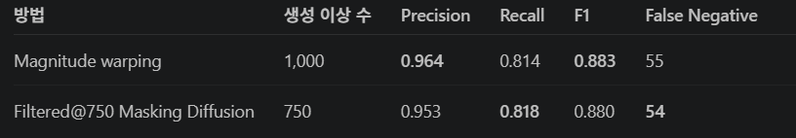
최종 결과: Filtered Masking Diffusion의 장점
최종 비교 결과는 다음과 같습니다.
결과적으로 정확도와 F1,False Nagative의 성능은 아주 미세하게 Magnitude wrapping(전통적 기법)이 우세한걸로 나왔습니다.
하지만 Filtered@750 Masking Diffusion은 다음과 같은 장점을 보였습니다.

Slide 9
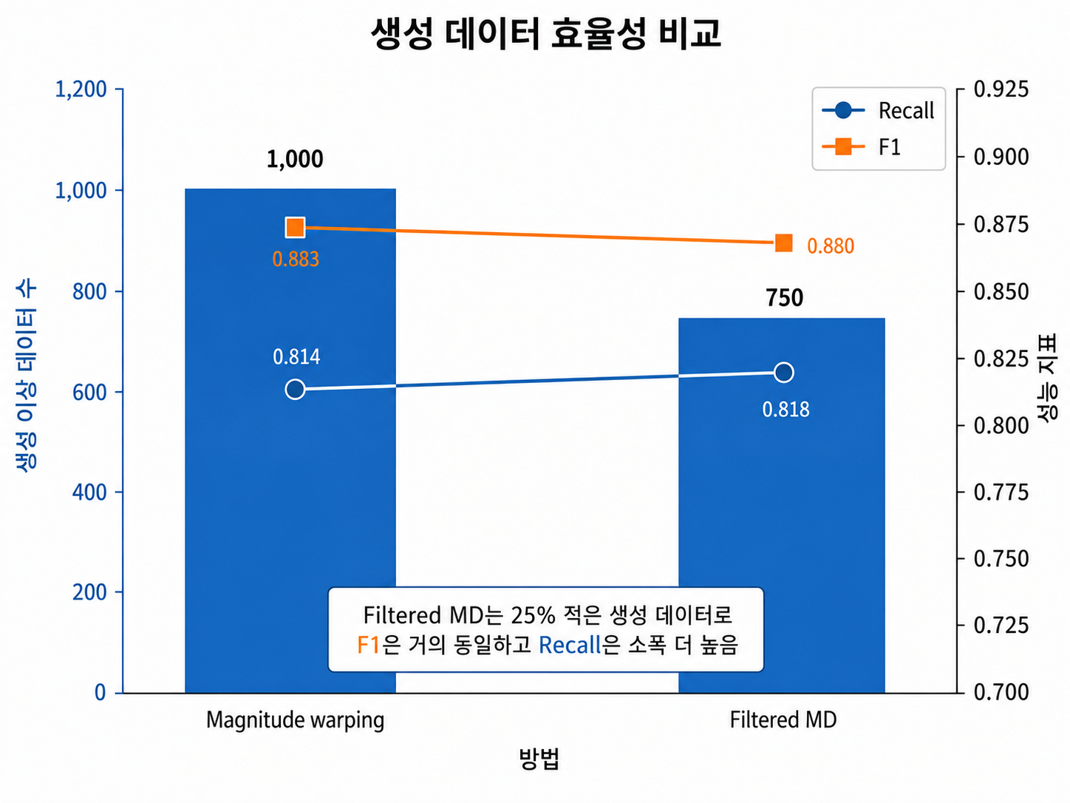
최종 결과: Filtered Masking Diffusion의 장점
첫째, 더 적은 생성 데이터로 거의 같은 성능을 냈습니다.
Magnitude warping은 1,000개 생성 데이터를 사용했지만, Filtered Masking Diffusion은 750개만 사용하고도 F1 0.880을 기록했습니다.

Slide 10
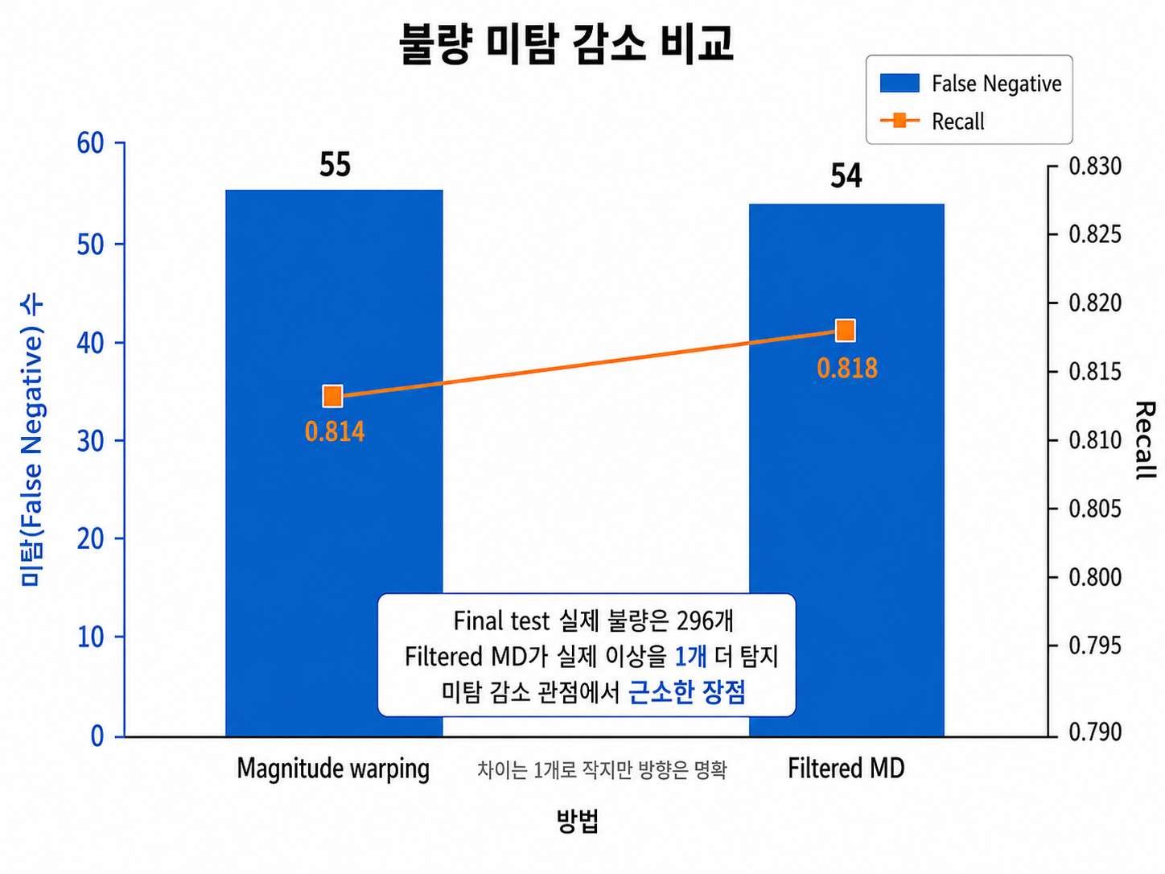
최종 결과: Filtered Masking Diffusion의 장점
2. 이상탐지 관점에서 불량을 조금 덜 놓침
Final test의 실제 불량은 296개입니다.
차이는 1개로 작지만, 방향은 명확합니다.
Filtered MD가 실제 이상을 하나 더 잡았습니다.
그래서 “정확도 전체 최고”가 아니라 불량 미탐 감소 관점에서 근소한 장점이라고 말하는 게 맞습니다.

Slide 11
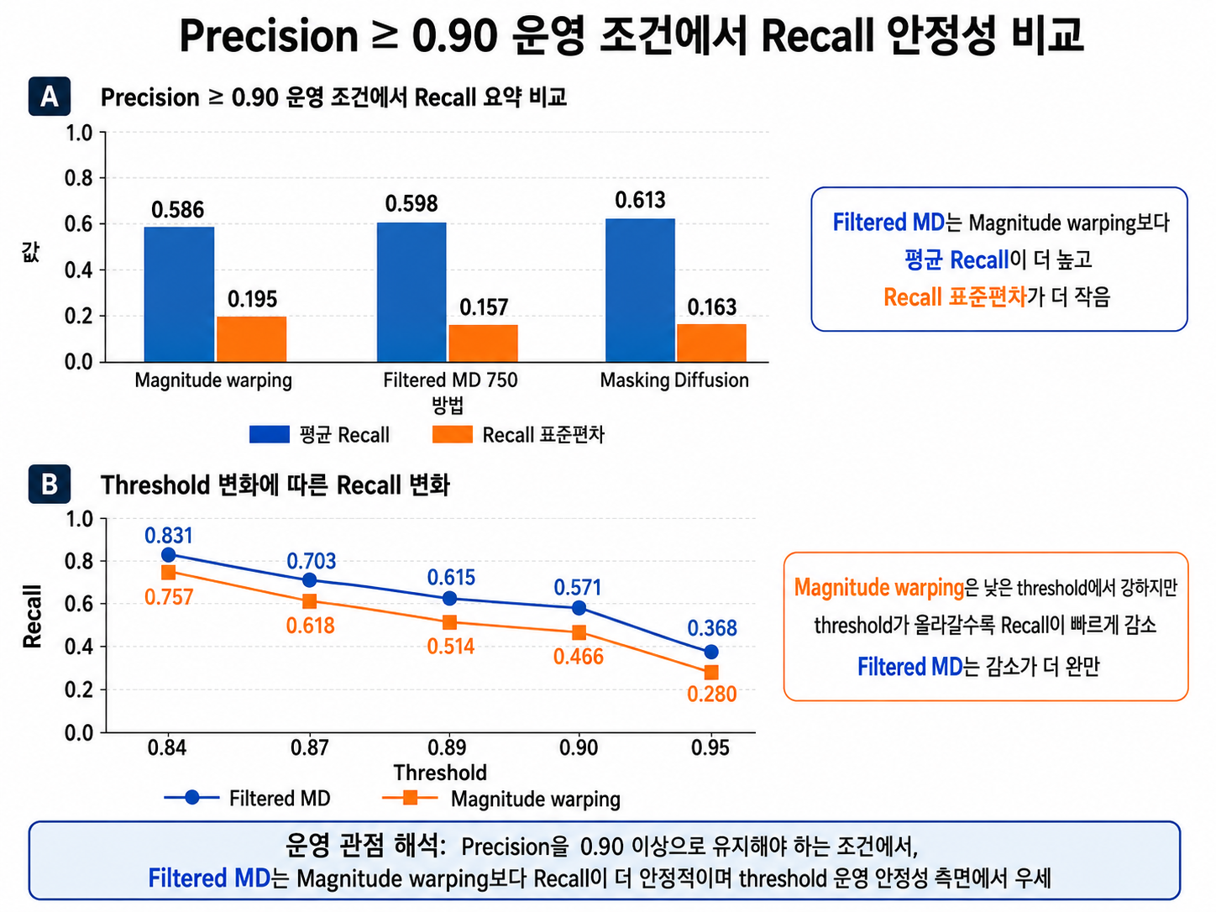
Precision ≥ 0.90 운영 조건에서 recall이 더 안정적
즉, precision을 0.9 이상으로 유지해야 하는 운영 조건에서는 Filtered MD가 Magnitude warping보다: 평균 recall이 더 높고 recall 표준편차가 더 작습니다
이건 threshold 운영 안정성 측면에서 우세하다고 말할 수 있으며,
즉, Magnitude warping은 최고 F1과 최고 recall을 내는 데 강점이 있지만, Filtered Masking Diffusion은 precision 0.9 이상을 유지하는 보수적 운영 조건에서 recall이 더 안정적으로 유지되었다. 따라서 생성형 기법은 최고점 경쟁에서는 전통 기법보다 약했지만, 일정 precision을 보장해야 하는 이상탐지 운영 환경에서는 더 안정적인 대안으로 볼 수 있다.

